Slide 1

СОЦИАЛЬНЫЕ ВЗАИМОДЕЙСТВИЯ И ОТНОШЕНИЯ

Slide 2

Социальное действие, предполагающее не менее двух участников, влияющих друг на друга, называется социальным взаимодействием.

Slide 3

Социальная деятельность – совокупность социально значимых действий, преследующих определенные социальные цели и интересы.
Социальное действие обозначает совершаемое индивидом и сознательно ориентированное на ответное поведение других людей действие, для решения имеющихся проблем и противоречий.

Slide 4
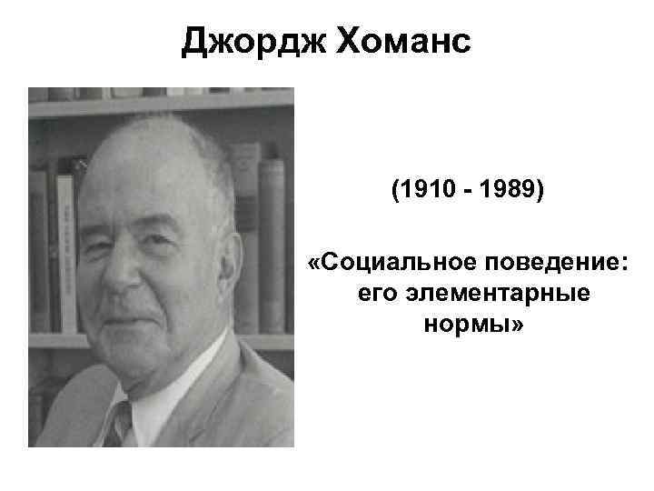

Slide 5
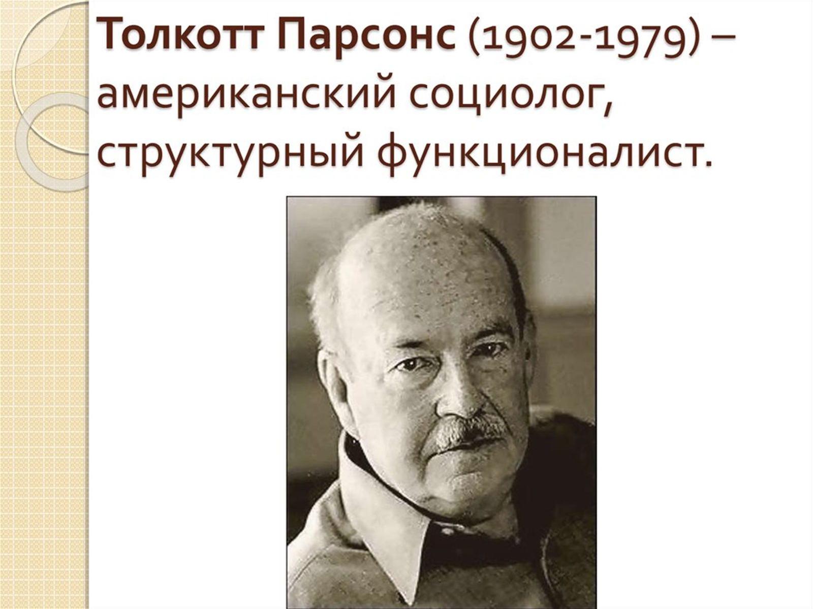

Slide 6
СОЦИАЛЬНЫЕ ВЗАИМОДЕЙСТВИЯ
СОЦИАЛЬНАЯ СВЯЗЬ
СОЦИАЛЬНЫЕ ОТНОШЕНИЯ

Slide 7
ФОРМЫ ВЗАИМОДЕЙСТВИЯ
КООПЕРАЦИЯ
КОНКУРЕНЦИЯ

Slide 8
Конфликт - противоборство между участниками взаимодействия за социальный статус, власть и ограниченные материальные и духовные блага.
ВИД
ВНУТРИЛИЧНОСТНЫЙ КОНФЛИКТ
ВИД
ЛИЧНОСТЬ И ГРУППА
ВИД
МЕЖГРУППОВОЙ КОНФЛИКТ

Slide 9
КОНФЛИКТ
ТИП
СОПЕРНИЧЕСТВО
КОНКУРЕНЦИЯ
ТИП
СХВАТКА
ДЕБАТЫ
ТИП

Slide 10
КОНФЛИКТ
ФУНКЦИЯ
РАЗРЯДКА НАПРЯЖЕННОСТИ
КОММУНИКАЦИЯ
ФУНКЦИЯ
КОНСОЛИДАЦИЯ
ФУНКЦИЯ
СОЗДАНИЕ РАВНОВЕСИЯ

Slide 11


